Slide 1
VẬT LÝ 11
Phần 1
Điện học.Điện từ học
Phần 2
Quang hình học
GV: NGUYỄN THỊ MỸ LINH

Slide 2
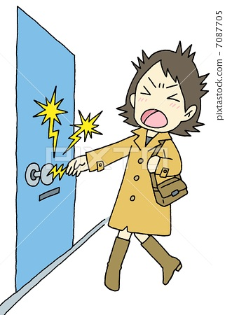
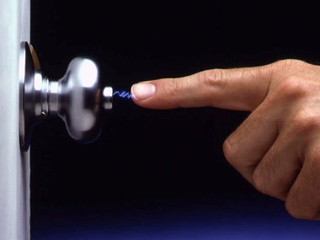
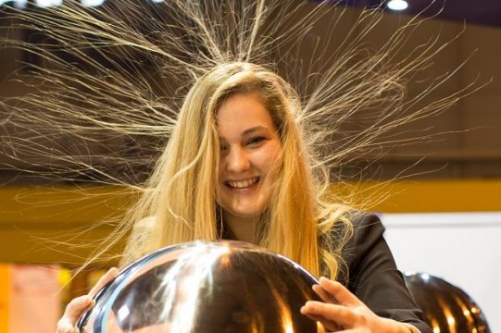
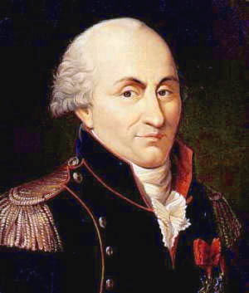
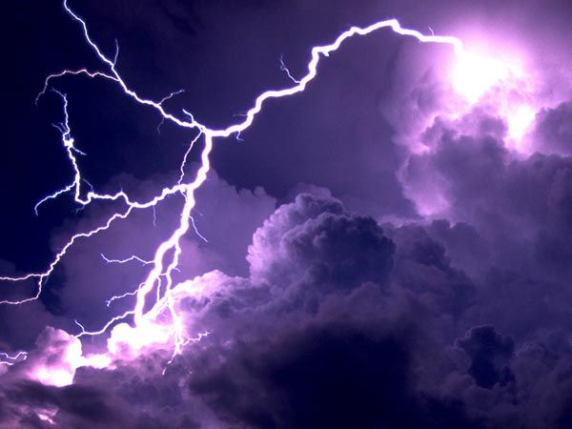
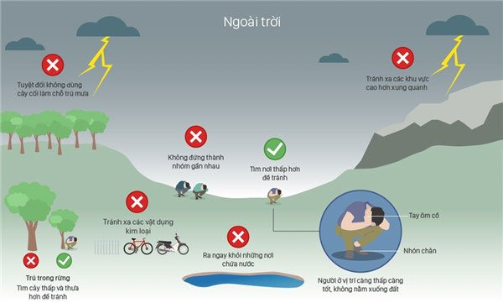
Bài 1:
Điện tích
Định luật Coulomb

Slide 3



Hiện tượng nhiễm điện là gì?
Khi cọ xát các vật như thanh thủy tinh (hoặc nhựa) vào dạ (hoặc lụa) thanh này có thể hút các vật nhẹ. Ta nói
vật đó bị nhiễm điện.
“Vật có thể bị nhiễm điện do cọ xát”

Slide 4

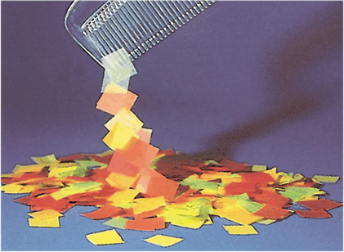

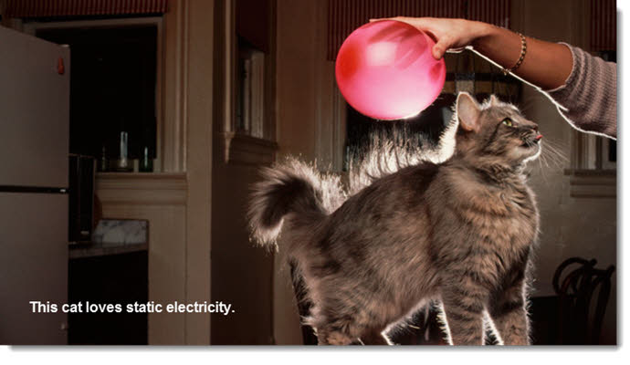
I. Sự nhiễm điện của các vật. Điện tích. Tương tác điện
1. Sự nhiễm điện của các vật:
Một số vật như thanh thuỷ tinh, thanh nhựa, …
khi cọ xát vào lụa hoặc dạ…thì những vật đó có thể hút được các vật nhẹ như mẩu giấy, sợi bông…
→Ta nói những vật đó đã bị nhiễm điện.
Notes:
Bản chất của lực hấp dẫn chính là lực hút.
Theo em, độ lớn của lực hấp dẫn phụ thuộc vào yếu tố nào?
+ khối lượng 2 vật khảo sát
+ khoảng cách giữa 2 vật.
Đây chính là nội dung của định luật vạn vật hấp dẫn

Slide 5

I. Sự nhiễm điện của các vật. Điện tích. Tương tác điện
2. Điện tích. Điện tích điểm
Vật bị nhiễm điện còn gọi là vật mang điện tích
Điện là một thuộc tính của vật
Điện tích là số đo độ lớn của thuộc tính đó
Điện tích điểm là một vật tích điện có kích thước rất nhỏ so với khoảng cách tới điểm ta đang xét
Notes:
Bản chất của lực hấp dẫn chính là lực hút.
Theo em, độ lớn của lực hấp dẫn phụ thuộc vào yếu tố nào?
+ khối lượng 2 vật khảo sát
+ khoảng cách giữa 2 vật.
Đây chính là nội dung của định luật vạn vật hấp dẫn

Slide 6
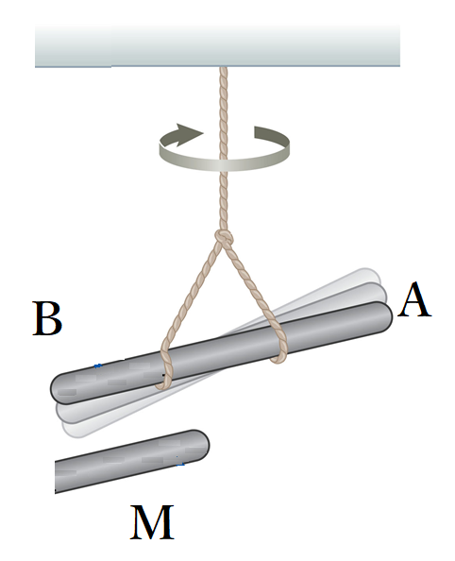
I. Sự nhiễm điện của các vật. Điện tích. Tương tác điện
3. Tương tác điện. Hai loại điện tích
Sự đẩy hay hút nhau giữa các điện tích đó là sự tương tác điện.
Có 2 loại điện tích: điện tích âm (-) và điện tích dương (+)
Hình 1.2

Slide 7
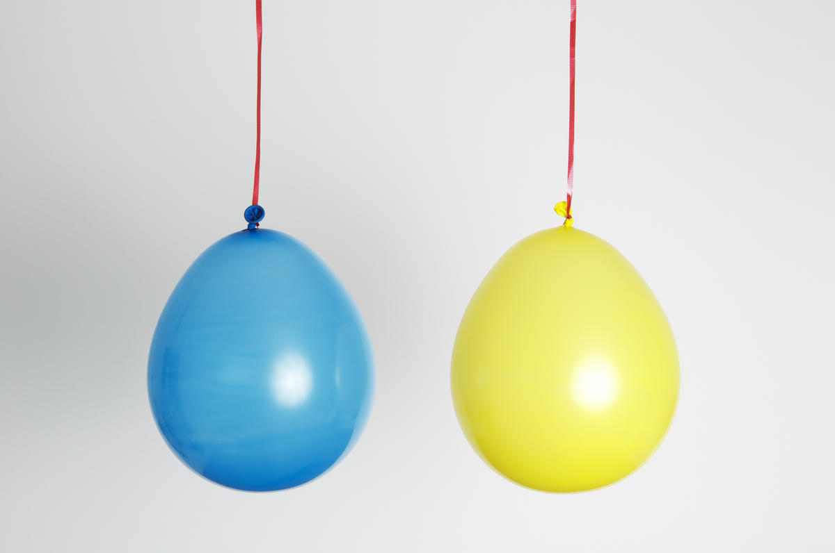

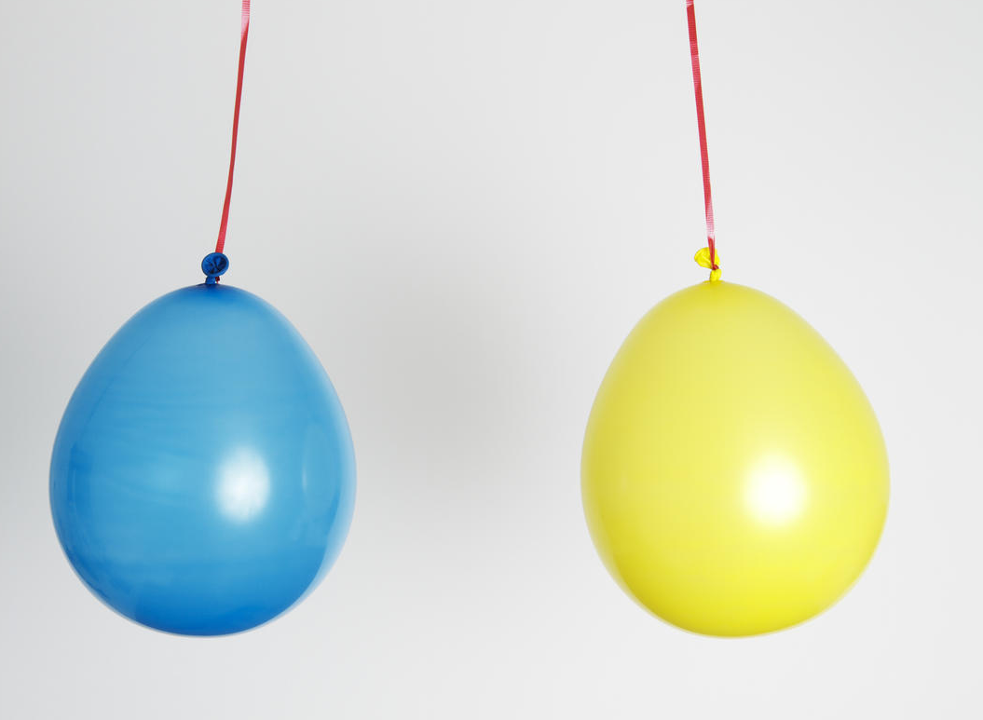
Để sự tương tác hút, đẩy nhau xảy ra thì các điện tích tương tác phải như thế nào?
Hình a: Hai quả bóng chưa tích điện
Hình b: Hai quả bóng chưa tích điện trái dấu
Các điện tích khác loại (dấu ) thì hút nhau.
Các điện tích cùng loại (dấu) thì đẩy nhau.
−
+
Khi tích điện trái dấu cho hai quả bong bóng chúng hút nhau
−
+
−
+
Hình c: Hai quả bóng chưa tích điện cùng dấu
+
+
+
Khi tích điện cùng dấu cho hai quả bong bóng chúng đẩy nhau
+
+
+

Slide 8
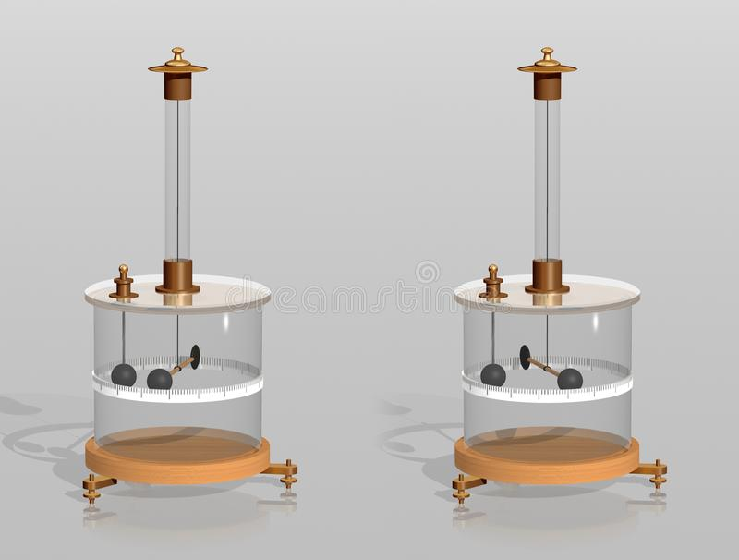
II. Định luật Coulomb. Hằng số điện môi
1. Định luật Coulomb:
Núm xoay điều chỉnh vị trí
Dây mảnh đàn hồi
Bình chân không
Quả cầu A( cố định)
Đối trọng
Charles Coulomb
(1736-1806)
Nhà vật lý Pháp
Thanh ngang được treo bằng dây mảnh
Quả cầu B
( Linhđộng)
B
Cân xoắn Coulomb

Slide 9
Hoạt động
Tích điện cùng dấu cho 2 quả cầu A và B
Khi 2 quả cầu đẩy nhau, thanh ngang quay cho đến khi lực đẩy cân bằng với lực đàn hồi của dây treo
Đo góc quay sẽ tính được độ lớn lực tĩnh điện.
Quả cầu A
-
-
Quả cầu B
Cân xoắn Coulomb
Notes:
Trong chương trình VL phổ thông chúng ta giới hạn điều kiện áp dụng cho định luật vạn vật hấp dẫn như sau….
Vậy theo các bạn trọng lực có phải là lực hấp dẫn không? Có

Slide 10
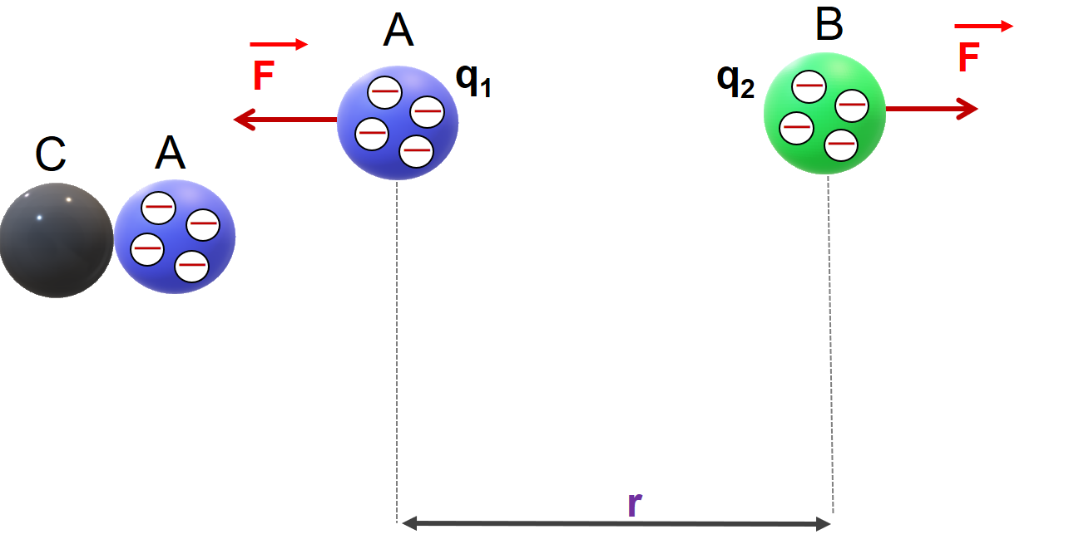
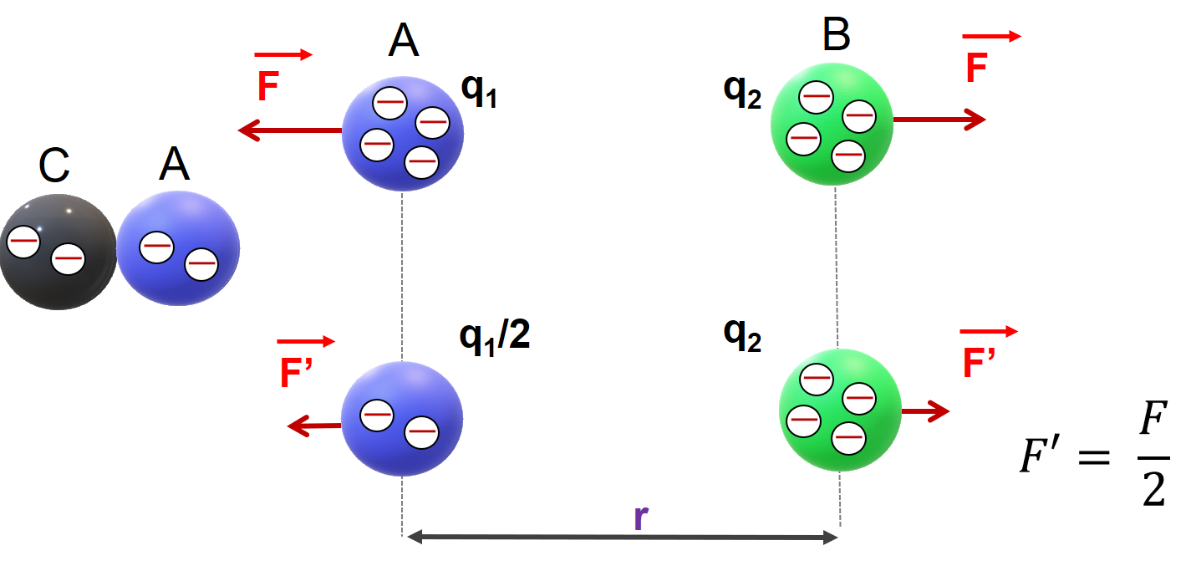
Độ lớn của lực tương tác giữa hai điện tích phụ thuộc vào những yếu tố nào?
Như vậy: Lực điện tỉ lệ với điện tích của quả cầu A và cũng tỉ lệ với điện tích quả cầu B=> lực điện tỉ lệ với tích của 2 điện tích quả cầu A,B
Tỉ lệ thuận với tích độ lớn của hai điện tích
F ∼ q₁.q₂

Slide 11
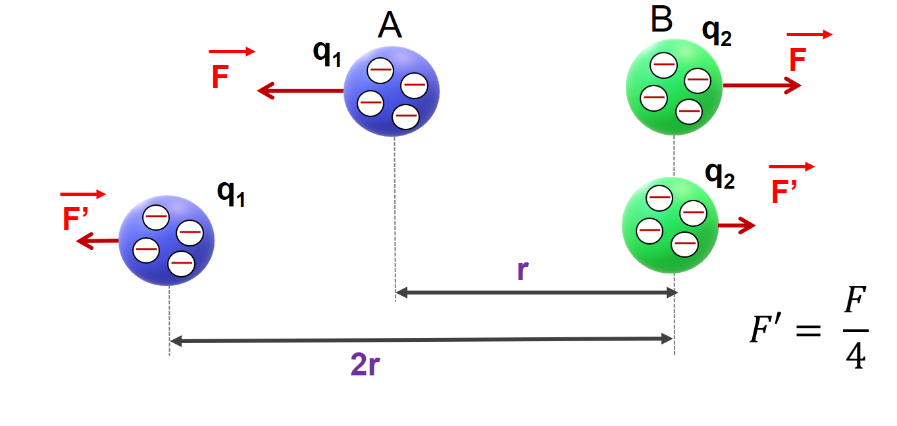
Độ lớn của lực tương tác giữa hai điện tích phụ thuộc vào những yếu tố nào?
Tỉ lệ nghịch với bình phương khoảng cách
1
F ∼
r²
Như vậy: Lực điện phụ thuộc vào khoảng cách giữa 2 điện tích

Slide 12
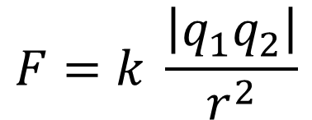
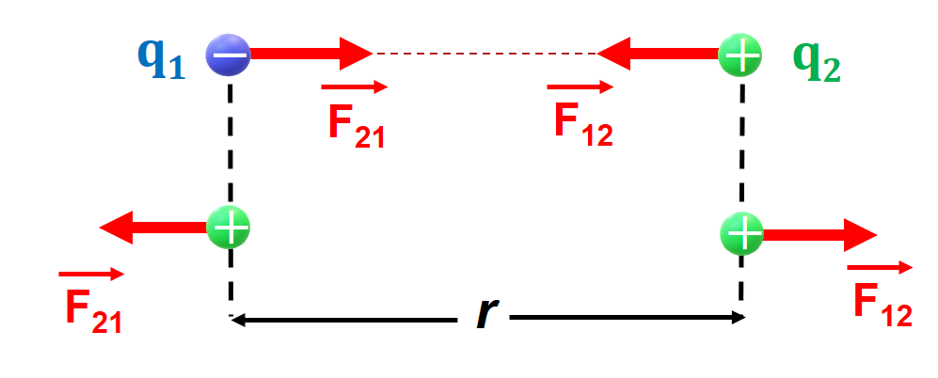
II. Định luật Coulomb. Hằng số điện môi
1. Định luật Coulomb:
a) Định luật :
Lực hút hay đẩy giữa 2 điện tích điểm đặt trong chân không có phương trùng với đường thẳng nối 2 điện tích điểm đó, có độ lớn tỉ lệ thuận với tích độ lớn của 2 điện tích và tỉ lệ nghịch với bình phương khoảng cách giữa chúng.
F là lực tương tác giữa hai điện tích (N)
q₁, q₂: các điện tích, đơn vị Culông (C)
r: khoảng cách giữa hai điện tích (m)
k: hệ số tỉ lệ. Trong hệ SI:
Notes:
Từ nghiên cứu, N đã đưa ra định luật như sau:…
Dựa vào hình vẽ, các bạn cho cô biết lực hấp dẫn có đặc điểm như thế nào về điểm đặt, phương, chiều?

Slide 13
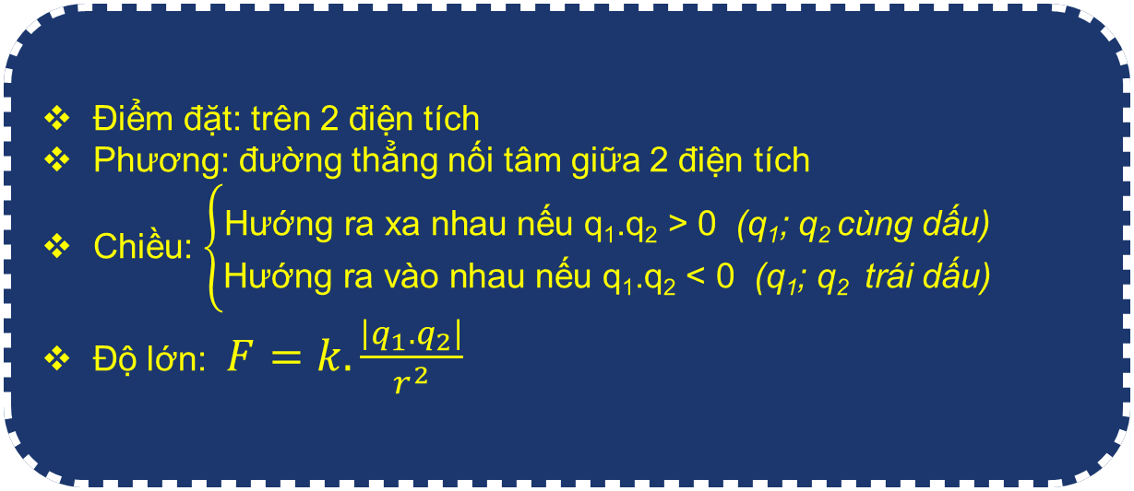
II. Định luật Coulomb. Hằng số điện môi
1. Định luật Coulomb:
a) Định luật
b) Đặc điểm của vector lực tĩnh điện:
Điểm đặt: trên 2 điện tích
Phương: đường thẳng nối tâm giữa 2 điện tích
Chiều: $\left\{\begin{aligned}\text{H}\text{ướ}\text{ng} \text{ra} \text{xa} \text{nhau} \text{n}\text{ế}\text{u} \text{q}\text{1}\text{.}\text{q}\text{2}\text{ > 0 }\text{(}\text{q}\text{1}\text{; }\text{q}\text{2 }\text{c}\text{ù}\text{ng} \text{d}\text{ấ}\text{u}\text{)} \\ \text{H}\text{ướ}\text{ng} \text{ra} \text{v}\text{à}\text{o} \text{nhau} \text{n}\text{ế}\text{u} \text{q}\text{1}\text{.}\text{q}\text{2} \text{<}\text{ 0 }\text{(}\text{q}\text{1}\text{; }\text{q}\text{2 } \text{tr}\text{á}\text{i} \text{d}\text{ấ}\text{u}\text{)} \end{aligned}\right.$
Độ lớn: $F=k.\frac{\left|q_{1}.q_{2}\right|}{r^{2}}$

Slide 14
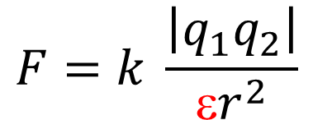



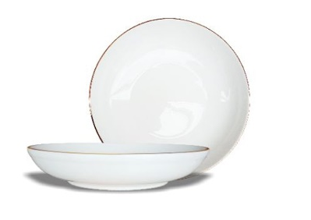
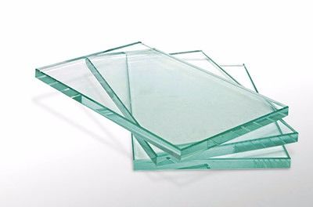

II. Định luật Coulomb. Hằng số điện môi
2. Lực tương tác giữa các điện tích điểm đặt trong điện môi đồng tính. Hằng số điện môi:
Điện môi là môi trường cách điện
Lực tương tác giữa các điện tích điểm trong một môi trường điện môi đồng tính sẽ yếu đi ε lần. ε được gọi là hằng số điện môi
Không khí
Giấy
Dầu hỏa
<
<
ε= 1,000594
ε= 2
ε= 2,1
Sứ
Thủy tinh
Nước nguyên chất
<
<
ε = 5,5
ε= 5÷10
ε = 81
Ý nghĩa: hằng số điện môi cho biết khi đặt các điện tích trong điện môi đó thì lực tương tác giữa chúng sẽ nhỏ đi bao nhiêu lần so với khi đặt chúng trong chân không
Notes:
Từ nghiên cứu, N đã đưa ra định luật như sau:…
Dựa vào hình vẽ, các bạn cho cô biết lực hấp dẫn có đặc điểm như thế nào về điểm đặt, phương, chiều?

Slide 15
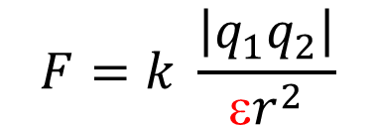
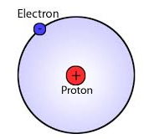


So sánh lực tĩnh điện và lực hấp dẫn
Lực tĩnh điện
Lực hấp dẫn
Mặt trăng
Ví dụ:
Nguyên tử Hidro
Trái đất
Giống nhau:
Tỉ lệ nghịch với r²
Đều có hằng số tỉ lệ
Khác nhau:
Tỉ lệ thuận với q₁q₂
Lực hút hoặc đẩy tùy vào dấu của điện tích
Phụ thuộc môi trường
Tỉ lệ thuận với m₁m₂
Luôn là lực hút
Không phụ thuộc môi trường

Slide 16


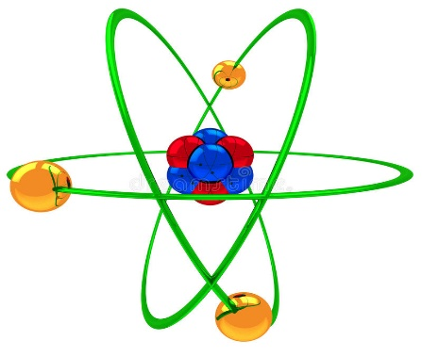
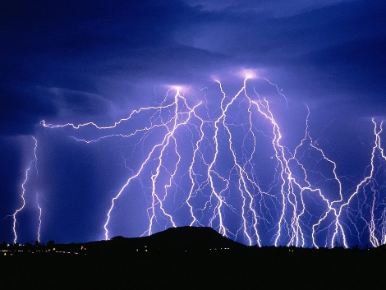
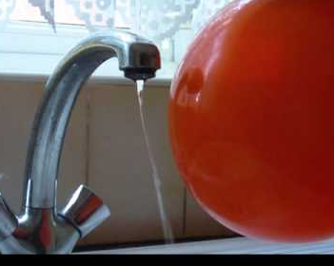
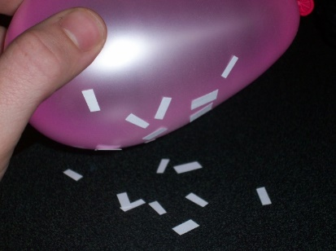
Nhiễm điện và lực tĩnh điện trong thực tế
Nhiễm điện do cọ xát giữa các lớp áo quần
Các sợi tóc tích điện cùng dấu nên đẩy nhau
Lực tĩnh điện giữa electron và hạt nhân
-
-
+
+
+
-
Phóng điện giữa các đám mây tích điện
hoặc giữa đám mây và mặt đất
Quả bong bóng tích điện có thể hút các vật nhẹ

Slide 17
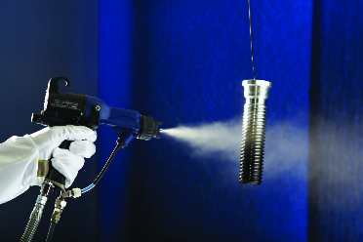
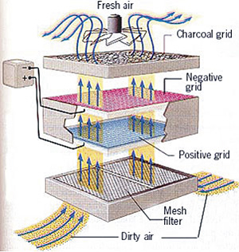
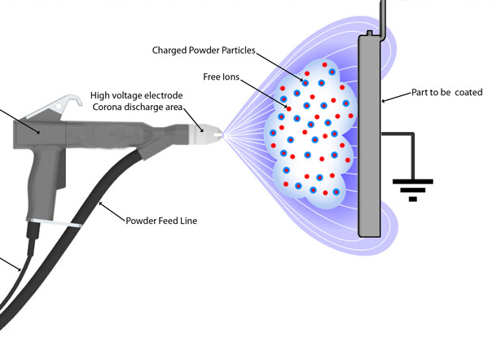
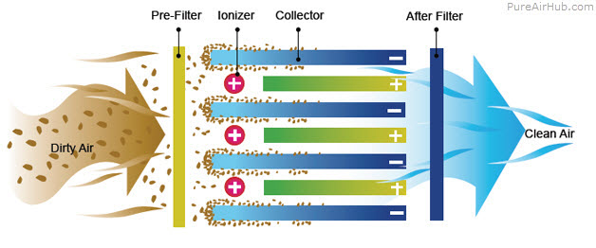
Ứng dụng của lực tĩnh điện
Phun sơn tĩnh điện
Máy lọc bụi tĩnh điện

Slide 18
Câu hỏi củng cố
Câu 1: Hai điện tích điểm cách nhau một khoảng r =3 m trong chân không hút nhau bằng một lực F=6.10⁻⁹N. Điện tích tổng cộng của hai điện tích điểm là q =10⁻⁹C. Tính điện đích của mỗi điện tích điểm.
Bài giải
Theo định luật Culong:
Theo đề:
Giải hệ

Slide 19
Thank you

